Slide 1



Thứ … ngày … tháng … năm ….

Slide 2

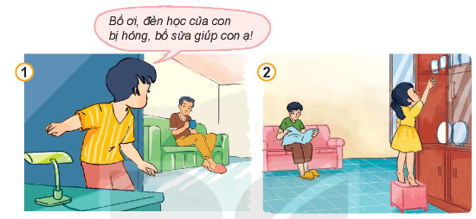
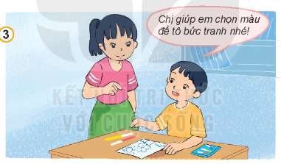
Bạn nào đã biết cách tìm kiếm sự hỗ trợ?

Slide 3



Luật chơi: Các câu hỏi là những bức tranh về việc làm của các bạn nhỏ. Hãy đoán xem bạn nào đã biết tìm kiếm sự hỗ trợ. là đã biết tìm kiếm sự hỗ trợ, còn mặt là chưa biết.

Slide 4



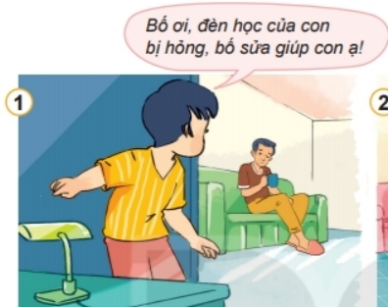






Bắt đầu!
HẾT GIỜ
A.
B.

Slide 5
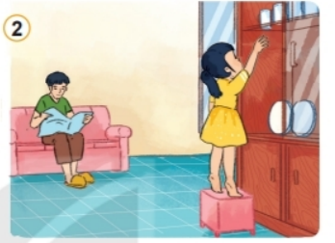



Bắt đầu!
HẾT GIỜ
A.
B.

Slide 6

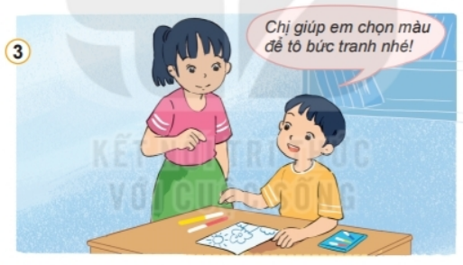

Bắt đầu!
HẾT GIỜ
A.
C.

Slide 7
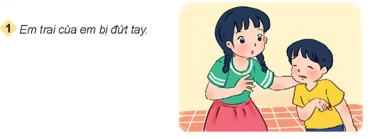
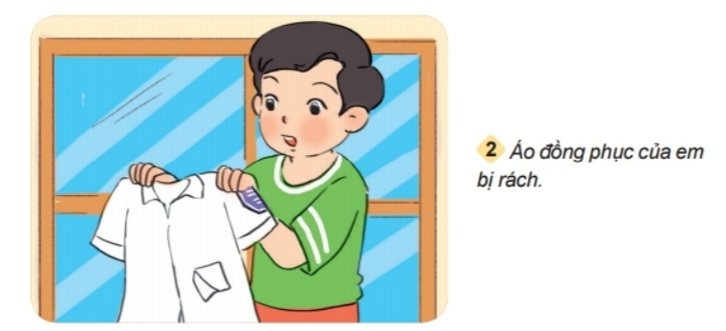

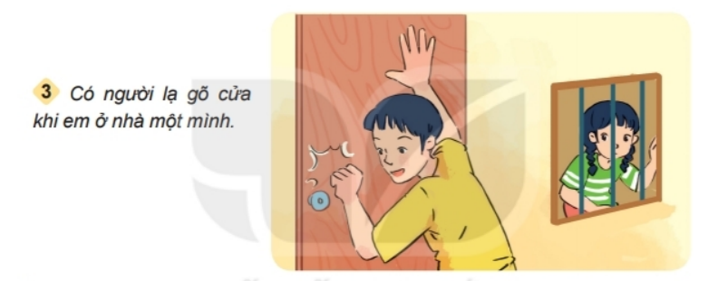

2. Xử lý tình huống
Thảo luận nhóm

Slide 8
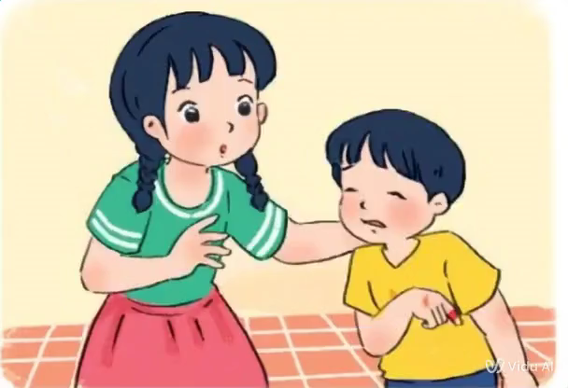


Slide 9
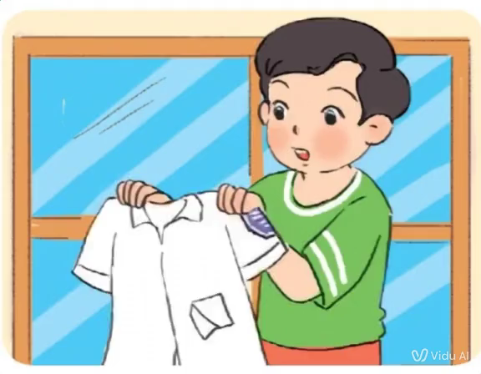

Slide 10
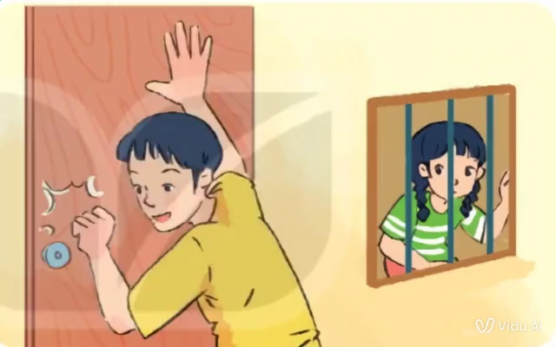

Slide 11


Anh trai em bị đứt tay trong khi bố mẹ đều vắng nhà, em có thể gọi điện cho bố mẹ hoặc nhờ bác hàng xóm bên cạnh nhà,…

Slide 12
Áo đồng phục của em bị rách, em có thể nhờ bà, mẹ hoặc chị khâu lại.

Slide 13
Có người lạ gõ cửa khi ở nhà 1 mình, em không nên mở cửa, hãy gọi điện cho bố mẹ

Slide 14



Em cần tìm kiếm sự hỗ trợ của người lớn khi bị đứt tay, khi áo đồng phục bị rách hoặc có người lạ gõ cửa,…
Em có thể nhờ giúp đỡ trực tiếp hoặc gọi điện thoại cho người thân để nhờ sự giúp đỡ

Slide 15



